Slide 1
МФК Биоинформатика
февраль – май 2022

Slide 2
Полезная информация
Сайт МФК: «Биоинформатика 2022»
https://kodomo.fbb.msu.ru/wiki/Main/mf_2022s
С орг-вопросами обращайтесь к
Сергею Александровичу Спирин (организатору МФК и лектору)
sas@belozersky.msu.ru
Кроме лекций для того, чтобы разобраться в теме предлагается выполнять домашние задания. Бывают задания на поиск в интернет, бывают школьного уровня, бывают посложнее
Зачёт автомат можно получить при зачёте оговоренного числа домашних заданий, выдаваемых после каждой лекции

Slide 3
На сайте найдёте
Список записавшихся на МФК
Ссылки на презентации
Домашние задания (после каждой лекции)
Форма для вопросов преподавателям
Попозже
Правила получения зачета
Ведомость с результатами проверок ДЗ
Новости

Slide 4
ОФИЦИАЛЬНЫЙ список записавшихся в ректорате, - 70 студентов, - уже включен на сайт (проверьте есть ли вы) . Он дает право на получение зачёта в зачётку и в зачётную ведомость МГУ.
Желающие могут попросить включить их в список участников МФК Биоинформатика.
Это не меняет их официальный статус. Дополнительно записанные студенты – вольнослушатели - не получают права на проставление зачёта по МФК.
Узнавайте что можно сделать в своей учебной части.
Преподаватели не обязаны проверять домашние задания вольнослушателей. Но если захочет – может

Slide 5
Обзор тем.
Порядок тем на установлен, дополнения и изменения возможны
ДНК, РНК, их последовательности.
Геном – что такое? Как кодируется и для кого?
  На примере простейших геномов вирусов
Геном человека: история и практика
Как расшифровывают последовательности ДНК, РНК, белков?
Выравнивание последовательностей. BLAST
Как реконструировать эволюция по последовательностям
Что можно узнать реконструируя эволюцию по последовательностям современных и сохранившихся архаическим молекул ДНК.
Разнообразие мира РНК
Пространственные структуры биологических молекул - белков, ДНК и др.
Современные способы разработки лекарств против известной мишени – белка.
Интересные примеры применения науки с использованием биоинформатики. Пример генной терапии. Ребенок трех родителей. Метилирование и возраст, можно ли вернуть клетке молодость? И др.

Slide 6
Л1. Геном
Андрей Владимирович Алексеевский
aba@belozersky.msu.ru

Slide 7
1.Особенные молекулы в составе живого на Земле
Живые организмы (клеточные) и вирусы состоят из молекул
Вирусы не клетки))) живые ли…
У живого (на планете ЗЕМЛЕ! Кто знает про другие миры?)
есть особенные молекулы: ДНК, РНК, белки, липиды
Есть и другие молекулы, без которых не проживёшь)))
Наверное, можно так сказать: если физический объект не включает в свой состав ни ДНК, ни РНК, то он не является живым в земном понимании жизни.
Биоинформатика – информатика применяемая к массовым молекулярно-биологическим данным. Современные биотехнологии дают данные. Для того чтобы получить из них новые биологические и медицинские знания необходима биоинформатика.

Slide 8
Биоинформатика. Объекты
Биологические последовательности
  ДНК
    Например, есть специальный метод секвенирования определенных коротких последовательностей, который позволил получить важную инфорамцию о пространственной организации молекул ДНК в хромосомах человека
  РНК
  белки
Пространственные структуры биологических макромолекул
Любые массовые биологические данные.

Slide 9
2. Геном это информация*, которая закодирована в молекулах ДНК, содержащихся в клетке организма
Физический носитель генома – совокупность молекул ДНК, содержащихся в живой клетке
У вирусов, хотя вирусы – не клетки, тоже есть геном. Геномы вирусов, кроме молекул ДНК, бывают закодированы молекулами РНК.
Соответственно, бывают ДНК вирусы(пример -аденовирусы) и РНК вирусы (коронавирусы, вирус гриппа)
*) эта информация передаётся по наследству

Slide 10
Вопросы
Что такое информация? Нашел такое определение:
ИНФОРМАЦИЯ — сведения независимо от формы их представления))) ¹⁾
Теория информации основанная Шенноном – математическая теория передачи данных²⁾ – используется в биоинформатике, по слишком формализована и проста для объяснения живого:)
Какая информация закодирована в геноме?
Сведения: от кого? кому (получатель)?
Как кодируется информация в геноме?
Как прочитать её людям и зачем?
¹⁾ Wiki со ссылкой на Когаловского Р.М. специалиста по информационным систем.
²⁾ C.Shannon, “The Mathematical Theory of Communications” , 1948

Slide 11
Что такое информация?
Армянское радио
«Правда ли, что Иштоян выиграл в лотерею машину?»
Иштоян известный футболист Арарата в 70-х
«Правда. Но не Иштоян, а Петросян, не машину, а швейную машинку; не в лотерею, а в карты; и не выиграл, а проиграл»
Петросян чемпион мира по шахматам в 60-х
«Сколько информации в этом сообщении?»
И.М.Гельфанд

Slide 12
3. Кодирование информации
Молекулы ДНК или РНК

Slide 13
Как кодируется информация в молекуле ДНК
Уровень 1: ГЕНОМИКА
Информация кодируется – основной химической формулой молекулы ДНК (или РНК).
Уровень 2: ЭПИГЕНОМИКА
Кодирование информации сохраняющимися при делении клетки химическими модификациями молекулы ДНК (или РНК) или белков, стабильно связанных с ДНК
Как заметки на полях книги. Содержание не меняют, но смысл для читателя меняют. Заметкам Ленина на полях прочтенных книг посвящен 29 том собрания сочинений:))))

Slide 14
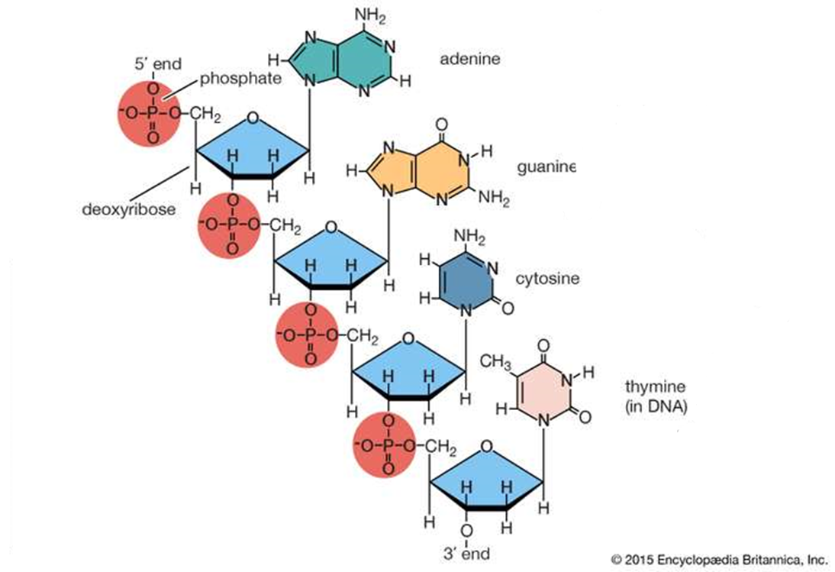
Формула молекулы ДНК определяется последовательностью букв A, T, G, C
5’ конец
A аденин
Основания ДНК
G гуанин
= AGCT
С цитозин
сахар
|
фосфат
|
СН₂
|
сахар
|
фосфат
T тимин
Сахаро-фосфатный остов
Как определить направление 5’ => 3’
находясь в середине цепочки?
3’ конец

Slide 15
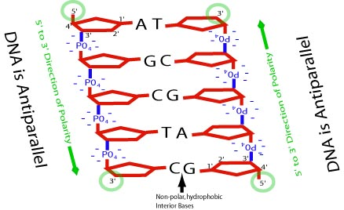
ДНК обычно состоит из двух антипараллельных комплементарных цепочек
5’
3’
= GAGCT
3’
5’

Slide 16
Можно ли изучая кусочек ДНК (см. предыдущий слайд) определить какая цепочка первая (основная) а какая вторая (дополнительная)? НЕТ в силу полной симметрии остова ДНК.
И направление 5’ => 3’ каждой цепочки? ДА
Это нужно молекулярным машинам и белкам, которые «читают» геном.
И биоинформатикам:
в банках данных лежат последовательности полных геномов (например, NCBI Genomes).
Какой из цепочек? В каком направлении?

Slide 17
Задание 1. Известна последовательность одной цепочки ДНК:
A T G A C C A A A
Напишите последовательность второй цепочки.

Slide 18
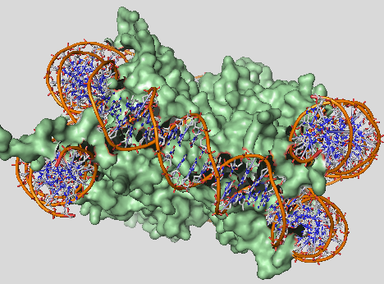
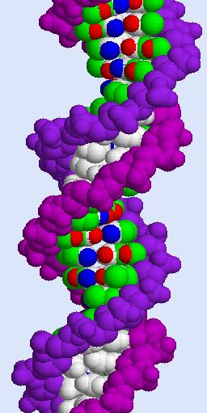
4. Лучше один раз увидеть .....
Двойная спираль
ДНК.
Раскраска моя ААл ☺
Нуклеосома:
ДНК человека на “катушке” из гистонов: вид сбоку (гистоны – такие белки)
Обе структуры расшифрованы с помощью рентгеноструктурного анализа.
Notes:
Слева – один шарик – один атом молекулы; атомы водородов не показаны, так как они маленькие

Slide 19
Считывать информацию – последовательност ДНК белки и молекулярные машины могут двумя способами
а) расплетая цепочки и различая основания ДНК по их свойствам
б) без расплетения - анализируя атомные группы в большой бороздке ДНК (раскрашены на пред. слайде) и малой бороздке – не раскрашены; также локальная кривизна ДНК немного зависит от последовательности …

Slide 20
Цепочки ДНК с комплементарными последовательностями образуют 2х цепочечные ДНК (дцДНК) в силу законов физики (гибридизация). Возможна гибридизация и ДНК – РНК
Пары комплементарных оснований A – T и G – C в дцДНК связаны водородными связями (двумя и тремя соответственно). Каждая водородная связь – уменьшение энергии, физическая система стремится к минимуму энергии.
Это свойство лежит в основе устойчивости молекул ДНК (задание 7: для ДНК какой древности удалось прочитать её последовательность) и получения микроскопического изображения на след. слайде

Slide 21
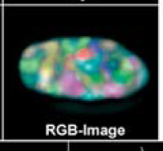
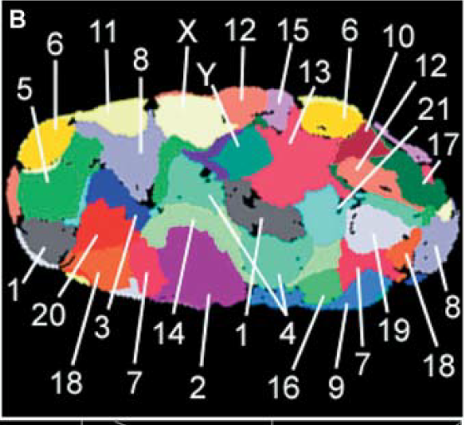
ДНК в ядре клетки фибробласта человека. Разные ДНК покрашены в разные цвета, одинаковые по последовательности (>99%) – в одинаковые цвета
Клетка находится перед стадией деления: каждая хромосома состоит из 2х одинаковых ДНК после удвоения (репликации). При делении клетки он разойдутся в разные дочерние клетки
Bolzer A et al. Three-dimensional maps of all chromosomes in fibroblast nuclei and prometaphase rosettes. PLoS Biol. 2005
Notes:
Мужчина или женщина? Сколько молекул ДНК в ядре клетки человека?

Slide 22
Как получена микрофотография
К каждой ДНК подобраны многочисленные пробы – ДНК полностью комплементарные участку данной ДНК.
Probe size can range from few kb to megabases (Mb), depending on the application.
К концам проб присоединены флюорофоры одного из 7 цветов. Пропорции проб к одной ДНК с флюорофорами разных цветов подобраны специально, чтобы различать разные ДНК.
(A) Деконволюция (объединение) флюоресцентных микрофотографий в 7 каналах
(one channel for DAPI (DNA counterstain and seven channels for the following fluorochromes: diethylaminocoumarin (Deac), Spectrum Green (SG), and the cyanine dyes Cy3, Cy3.5, Cy5,Cy5.5, and Cy7))
Окраска изображения разных хромосом (1–22, X, and Y) в 24 цвета получена наложением 7 каналов
(B) Прорисовка с искусственно подобранными цветами изображения (A)
Notes:
Деконволюция – для студентов мех-мата: свёртка искомой функции f, описывающей совмещённое изображение , с известной функцией g, описывающей эксперимент, равна экспериментально измеренной функции h: f*g = h Зная g и h надо найти f. Это и делается.

Slide 23
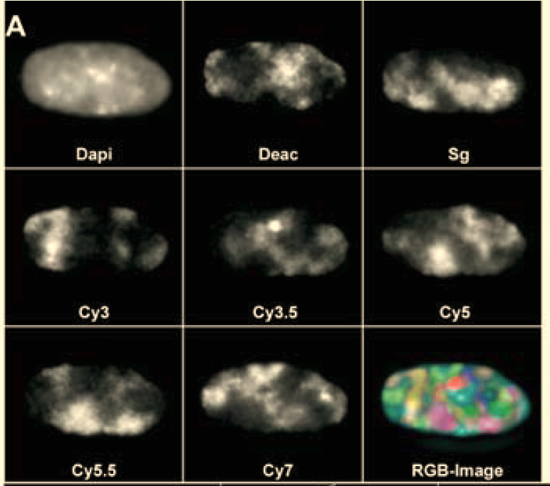
Исходные микрофотографии в восьми каналах и их совмещение

Slide 24
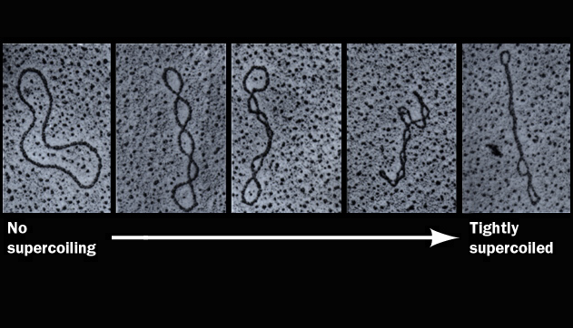
Микрофотография маленькой кольцевой ДНК бактерии - плазмиды
Маленькая плазмида бактерии
Электронная микроскопия

Slide 25
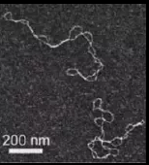
Маленькая кольцевая ДНК бактерии – плазмида¹⁾ (плазмида – не весь геном бактерии!)
Просвечивающий электронный микроскоп
¹⁾ про плазмиды
https://www.quora.com/What-is-the-importance-of-plasmids-in-biotechnology

Slide 26
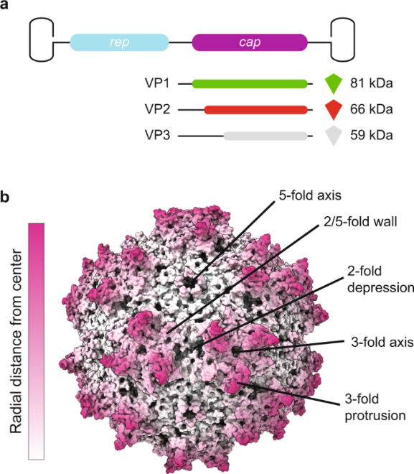
Пример: Геном адено-ассоциированного вируса AAV2
В вирусных частицах он хранится в виде одноцепочечной ДНК (оцДНК)
Адено-ассоциированные вирусы человека используются для генной терапии (м.б. расскажу сильно позже в моей второй лекции).
На следующих двух слайдах – полный геном!
Fig. 1: Adeno-associated virus (AAV) capsid structure.
T.P. Wörner et al., Adeno-associated virus capsid assembly is divergent and stochastic, Nature Communications 12:1642 (2021)

Slide 27
>NC_001401.2 Adeno-associated virus - 2, complete genome 4679 bp
TTGGCCACTCCCTCTCTGCGCGCTCGCTCGCTCACTGAGGCCGGGCGACCAAAGGTCGCCCGACGCCCGG
GCTTTGCCCGGGCGGCCTCAGTGAGCGAGCGAGCGCGCAGAGAGGGAGTGGCCAACTCCATCACTAGGGG
TTCCTGGAGGGGTGGAGTCGTGACGTGAATTACGTCATAGGGTTAGGGAGGTCCTGTATTAGAGGTCACG
TGAGTGTTTTGCGACATTTTGCGACACCATGTGGTCACGCTGGGTATTTAAGCCCGAGTGAGCACGCAGG
GTCTCCATTTTGAAGCGGGAGGTTTGAACGCGCAGCCGCCATGCCGGGGTTTTACGAGATTGTGATTAAG
GTCCCCAGCGACCTTGACGAGCATCTGCCCGGCATTTCTGACAGCTTTGTGAACTGGGTGGCCGAGAAGG
AATGGGAGTTGCCGCCAGATTCTGACATGGATCTGAATCTGATTGAGCAGGCACCCCTGACCGTGGCCGA
GAAGCTGCAGCGCGACTTTCTGACGGAATGGCGCCGTGTGAGTAAGGCCCCGGAGGCCCTTTTCTTTGTG
CAATTTGAGAAGGGAGAGAGCTACTTCCACATGCACGTGCTCGTGGAAACCACCGGGGTGAAATCCATGG
TTTTGGGACGTTTCCTGAGTCAGATTCGCGAAAAACTGATTCAGAGAATTTACCGCGGGATCGAGCCGAC
TTTGCCAAACTGGTTCGCGGTCACAAAGACCAGAAATGGCGCCGGAGGCGGGAACAAGGTGGTGGATGAG
TGCTACATCCCCAATTACTTGCTCCCCAAAACCCAGCCTGAGCTCCAGTGGGCGTGGACTAATATGGAAC
AGTATTTAAGCGCCTGTTTGAATCTCACGGAGCGTAAACGGTTGGTGGCGCAGCATCTGACGCACGTGTC
GCAGACGCAGGAGCAGAACAAAGAGAATCAGAATCCCAATTCTGATGCGCCGGTGATCAGATCAAAAACT
TCAGCCAGGTACATGGAGCTGGTCGGGTGGCTCGTGGACAAGGGGATTACCTCGGAGAAGCAGTGGATCC
AGGAGGACCAGGCCTCATACATCTCCTTCAATGCGGCCTCCAACTCGCGGTCCCAAATCAAGGCTGCCTT
GGACAATGCGGGAAAGATTATGAGCCTGACTAAAACCGCCCCCGACTACCTGGTGGGCCAGCAGCCCGTG
GAGGACATTTCCAGCAATCGGATTTATAAAATTTTGGAACTAAACGGGTACGATCCCCAATATGCGGCTT
CCGTCTTTCTGGGATGGGCCACGAAAAAGTTCGGCAAGAGGAACACCATCTGGCTGTTTGGGCCTGCAAC
TACCGGGAAGACCAACATCGCGGAGGCCATAGCCCACACTGTGCCCTTCTACGGGTGCGTAAACTGGACC
AATGAGAACTTTCCCTTCAACGACTGTGTCGACAAGATGGTGATCTGGTGGGAGGAGGGGAAGATGACCG
CCAAGGTCGTGGAGTCGGCCAAAGCCATTCTCGGAGGAAGCAAGGTGCGCGTGGACCAGAAATGCAAGTC
CTCGGCCCAGATAGACCCGACTCCCGTGATCGTCACCTCCAACACCAACATGTGCGCCGTGATTGACGGG
AACTCAACGACCTTCGAACACCAGCAGCCGTTGCAAGACCGGATGTTCAAATTTGAACTCACCCGCCGTC
TGGATCATGACTTTGGGAAGGTCACCAAGCAGGAAGTCAAAGACTTTTTCCGGTGGGCAAAGGATCACGT
GGTTGAGGTGGAGCATGAATTCTACGTCAAAAAGGGTGGAGCCAAGAAAAGACCCGCCCCCAGTGACGCA
GATATAAGTGAGCCCAAACGGGTGCGCGAGTCAGTTGCGCAGCCATCGACGTCAGACGCGGAAGCTTCGA
TCAACTACGCAGACAGGTACCAAAACAAATGTTCTCGTCACGTGGGCATGAATCTGATGCTGTTTCCCTG
CAGACAATGCGAGAGAATGAATCAGAATTCAAATATCTGCTTCACTCACGGACAGAAAGACTGTTTAGAG
TGCTTTCCCGTGTCAGAATCTCAACCCGTTTCTGTCGTCAAAAAGGCGTATCAGAAACTGTGCTACATTC
ATCATATCATGGGAAAGGTGCCAGACGCTTGCACTGCCTGCGATCTGGTCAATGTGGATTTGGATGACTG
CATCTTTGAACAATAAATGATTTAAATCAGGTATGGCTGCCGATGGTTATCTTCCAGATTGGCTCGAGGA

Slide 28
CACTCTCTCTGAAGGAATAAGACAGTGGTGGAAGCTCAAACCTGGCCCACCACCACCAAAGCCCGCAGAG
CGGCATAAGGACGACAGCAGGGGTCTTGTGCTTCCTGGGTACAAGTACCTCGGACCCTTCAACGGACTCG
ACAAGGGAGAGCCGGTCAACGAGGCAGACGCCGCGGCCCTCGAGCACGACAAAGCCTACGACCGGCAGCT
CGACAGCGGAGACAACCCGTACCTCAAGTACAACCACGCCGACGCGGAGTTTCAGGAGCGCCTTAAAGAA
GATACGTCTTTTGGGGGCAACCTCGGACGAGCAGTCTTCCAGGCGAAAAAGAGGGTTCTTGAACCTCTGG
GCCTGGTTGAGGAACCTGTTAAGACGGCTCCGGGAAAAAAGAGGCCGGTAGAGCACTCTCCTGTGGAGCC
AGACTCCTCCTCGGGAACCGGAAAGGCGGGCCAGCAGCCTGCAAGAAAAAGATTGAATTTTGGTCAGACT
GGAGACGCAGACTCAGTACCTGACCCCCAGCCTCTCGGACAGCCACCAGCAGCCCCCTCTGGTCTGGGAA
CTAATACGATGGCTACAGGCAGTGGCGCACCAATGGCAGACAATAACGAGGGCGCCGACGGAGTGGGTAA
TTCCTCGGGAAATTGGCATTGCGATTCCACATGGATGGGCGACAGAGTCATCACCACCAGCACCCGAACC
TGGGCCCTGCCCACCTACAACAACCACCTCTACAAACAAATTTCCAGCCAATCAGGAGCCTCGAACGACA
ATCACTACTTTGGCTACAGCACCCCTTGGGGGTATTTTGACTTCAACAGATTCCACTGCCACTTTTCACC
ACGTGACTGGCAAAGACTCATCAACAACAACTGGGGATTCCGACCCAAGAGACTCAACTTCAAGCTCTTT
AACATTCAAGTCAAAGAGGTCACGCAGAATGACGGTACGACGACGATTGCCAATAACCTTACCAGCACGG
TTCAGGTGTTTACTGACTCGGAGTACCAGCTCCCGTACGTCCTCGGCTCGGCGCATCAAGGATGCCTCCC
GCCGTTCCCAGCAGACGTCTTCATGGTGCCACAGTATGGATACCTCACCCTGAACAACGGGAGTCAGGCA
GTAGGACGCTCTTCATTTTACTGCCTGGAGTACTTTCCTTCTCAGATGCTGCGTACCGGAAACAACTTTA
CCTTCAGCTACACTTTTGAGGACGTTCCTTTCCACAGCAGCTACGCTCACAGCCAGAGTCTGGACCGTCT
CATGAATCCTCTCATCGACCAGTACCTGTATTACTTGAGCAGAACAAACACTCCAAGTGGAACCACCACG
CAGTCAAGGCTTCAGTTTTCTCAGGCCGGAGCGAGTGACATTCGGGACCAGTCTAGGAACTGGCTTCCTG
GACCCTGTTACCGCCAGCAGCGAGTATCAAAGACATCTGCGGATAACAACAACAGTGAATACTCGTGGAC
TGGAGCTACCAAGTACCACCTCAATGGCAGAGACTCTCTGGTGAATCCGGGCCCGGCCATGGCAAGCCAC
AAGGACGATGAAGAAAAGTTTTTTCCTCAGAGCGGGGTTCTCATCTTTGGGAAGCAAGGCTCAGAGAAAA
CAAATGTGGACATTGAAAAGGTCATGATTACAGACGAAGAGGAAATCAGGACAACCAATCCCGTGGCTAC
GGAGCAGTATGGTTCTGTATCTACCAACCTCCAGAGAGGCAACAGACAAGCAGCTACCGCAGATGTCAAC
ACACAAGGCGTTCTTCCAGGCATGGTCTGGCAGGACAGAGATGTGTACCTTCAGGGGCCCATCTGGGCAA
AGATTCCACACACGGACGGACATTTTCACCCCTCTCCCCTCATGGGTGGATTCGGACTTAAACACCCTCC
TCCACAGATTCTCATCAAGAACACCCCGGTACCTGCGAATCCTTCGACCACCTTCAGTGCGGCAAAGTTT
GCTTCCTTCATCACACAGTACTCCACGGGACAGGTCAGCGTGGAGATCGAGTGGGAGCTGCAGAAGGAAA
ACAGCAAACGCTGGAATCCCGAAATTCAGTACACTTCCAACTACAACAAGTCTGTTAATGTGGACTTTAC
TGTGGACACTAATGGCGTGTATTCAGAGCCTCGCCCCATTGGCACCAGATACCTGACTCGTAATCTGTAA
TTGCTTGTTAATCAATAAACCGTTTAATTCGTTTCAGTTGAACTTTGGTCTCTGCGTATTTCTTTCTTAT
CTAGTTTCCATGGCTACGTAGATAAGTAGCATGGCGGGTTAATCATTAACTACAAGGAACCCCTAGTGAT
GGAGTTGGCCACTCCCTCTCTGCGCGCTCGCTCGCTCACTGAGGCCGGGCGACCAAAGGTCGCCCGACGC
CCGGGCTTTGCCCGGGCGGCCTCAGTGAGCGAGCGAGCGCGCAGAGAGGGAGTGGCCAA

Slide 29
Задания 5, 6, 9 – про гномы экстремальной длины

Slide 30
5. Геном - неизвестный текст, который хочется изучить. С чего начнем?
В алфавите четыре буквы A, T, G, C (понятно)
Буквы идут неупорядоченно,
похоже на случайную последовательность?

Slide 31
Лингвистический анализ текста
Одинаковы ли частоты букв?
Часто и редко встречающиеся слова
(т.е. короткие последовательности)
Равномерность частоты букв и слов вдоль текста
Все эти вопросы изучаются и имеют биологически смысл! Примеры наблюдений:
#C ≈ #G, #T ≈ #A (# = число)
Слов CG мало в определенных геномах
Слов TA мало во всех геномах
(Задание 8* - нужно уметь программировать)
Мало по сравнению с ожидаемым при случайном расположении букв в тексте.
Самое простое предположение:
Ожидаемое #CG = частота(С)*частота(G)* число букв в геноме. Для др. слов аналогично
В некоторых геномах #C > #G в одной части и
#G > #C в другой части («GС skew»)

Slide 32
Всерьёз думают о живых вакцинах, основанных на вирусах с увеличенным числом CG или TA!
Interestingly, most mammalian RNA viruses have low frequencies of CpGs (45,46). Furthermore, viruses with high CpG frequencies may be more recognizable by pathogen innate immune sensors (47–50).
Attenuation of the classical oral poliovirus vaccine is based on very few point mutations, which can revert to virulence after a few rounds of viral replication (144). These pioneering results obtained with recoded polioviruses suggest that codon-usage in recoded viruses may be much more stable than most RNA virus point mutants, and could possibly enable the development of live attenuated RNA virus vaccines with superior genetic stability.
Martinez et al., 2019, NAR

Slide 33
Take home messages
Геном клетки организма закодирован во всех молекулах ДНК в ней
(Задание 2. Число молекул ДНК в клетке человека)
Вирусы не образуют клетки. Геномы вирусов – ДНК или РНК.
Последовательность оснований однозначно определяет химическую формулу одной цепочки молекулы ДНК (не считая модификаций, они не сохраняются при репликации ДНК)
Последовательность одной цепочки 2х цепочечной ДНК однозначно определяется последовательностью другой цепочки (не считая ошибок – неправильно спаренных оснований ДНК) (Задание 1. Обязательное)
По фрагменту 2х цепочечной ДНК можно определить направление 5’ => 3’ каждой цепочки
Последовательность оснований читается молекулярными машинами и записывается людьми всегда от 5’-конца к 3’-концу

Slide 34
6.Что закодировано в геноме
На примере надоевшего всем генома SARS-CoV-2

Slide 35
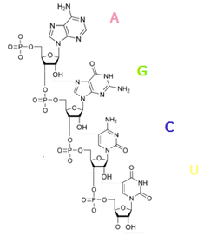
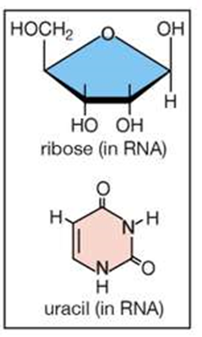
Геном коронавируса - молекула РНК
Отличия РНК от ДНК:
ДезоксирибоНуклеиновая Кислота
РибоНуклеиновая Кислота
одноцепочечная
U
U урацил
вместо T
Всего-то отличий, а какая разница в биологии!!!
Notes:
Всего-то отличий, а какая разница в химии и биологии!!!

Slide 36
Небольшие отличия в формуле – большие отличия в пространственной структуре и функциях

Slide 37
Референсный геном SARS-CoV-2
>NC_045512.2 Wuhan seafood market pneumonia virus
isolate Wuhan-Hu-1,complete genome
ATTAAAGGTTTATACCTTCCCAGGTAACAAACCAACCAACTTTCGATCTCTTGTAGATCTGTTCTCTAAA
CGAACTTTAAAATCTGTGTGGCTGTCACTCGGCTGCATGCTTAGTGCACTCACGCAGTATAATTAATAAC
TAATTACTGTCGTTGACAGGACACGAGTAACTCGTCTATCTTCTGCAGGCTGCTTACGGTTTCGTCCGTG
TTGCAGCCGATCATCAGCACATCTAGGTTTCGTCCGGGTGTGACCGAAAGGTAAGATGGAGAGCCTTGTC
CCTGGTTTCAACGAGAAAACACACGTCCAACTCAGTTTGCCTGTTTTACAGGTTCGCGACGTGCTCGTAC
GTGGCTTTGGAGACTCCGTGGAGGAGGTCTTATCAGAGGCACGTCAACATCTTAAAGATGGCACTTGTGG
CTTAGTAGAAGTTGAAAAAGGCGTTTTGCCTCAACTTGAACAGCCCTATGTGTTCATCAAACGTTCGGAT
GCTCGAACTGCACCTCATGGTCATGTTATGGTTGAGCTGGTAGCAGAACTCGAAGGCATTCAGTACGGTC
GTAGTGGTGAGACACTTGGTGTCCTTGTCCCTCATGTGGGCGAAATACCAGTGGCTTACCGCAAGGTTCT
TCTTCGTAAGAACGGTAATAAAGGAGCTGGTGGCCATAGTTACGGCGCCGATCTAAAGTCATTTGACTTA
GGCGACGAGCTTGGCACTGATCCTTATGAAGATTTTCAAGAAAACTGGAACACTAAACATAGCAGTGGTG
TTACCCGTGAACTCATGCGTGAGCTTAACGGAGGGGCATACACTCGCTATGTCGATAACAACTTCTGTGG
CCCTGATGGCTACCCTCTTGAGTGCATTAAAGACCTTCTAGCACGTGCTGGTAAAGCTTCATGCACTTTG
TCCGAACAACTGGACTTTATTGACACTAAGAGGGGTGTATACTGCTGCCGTGAACATGAGCATGAAATTG
CTTGGTACACGGAACGTTCTGAAAAGAGCTATGAATTGCAGACACCTTTTGAAATTAAATTGGCAAAGAA
ATTTGACACCTTCAATGGGGAATGTCCAAATTTTGTATTTCCCTTAAATTCCATAATCAAGACTATTCAA
CCAAGGGTTGAAAAGAAAAAGCTTGATGGCTTTATGGGTAGAATTCGATCTGTCTATCCAGTTGCGTCAC

Slide 38
Геном SARS-CoV-2 - одна молекула РНК
Файл с геномом лежит в банке данных: https://www.ncbi.nlm.nih.gov/nuccore/NC_045512
Содержит:
  аннотацию – описание генома
  последовательность; хотя геном – РНК, используются буквы A, Т, G, C, а не A, U, G, C. Так принято, для единообразия. Что это РНК написано в аннотации
В аннотации – описаны гены белков - участки последовательности , кодирующие последовательность аминокислот белка, и другая информация, полученная авторами расшифровки последовательности.

Slide 39
Геном содержит инструкцию для клетки организма хозяина
(человека) как размножить вирус SARS-CoV-2. При этом клетка умрёт и, если заражено много клеток, хозяин заболеет!!!
Информация: Текст и читатель
Информацию из генома «читают» белки или молекулярные машины, состоящие из белков и других молекул, например, иногда РНК. И выполняют записанную в геноме инструкцию.

Slide 40
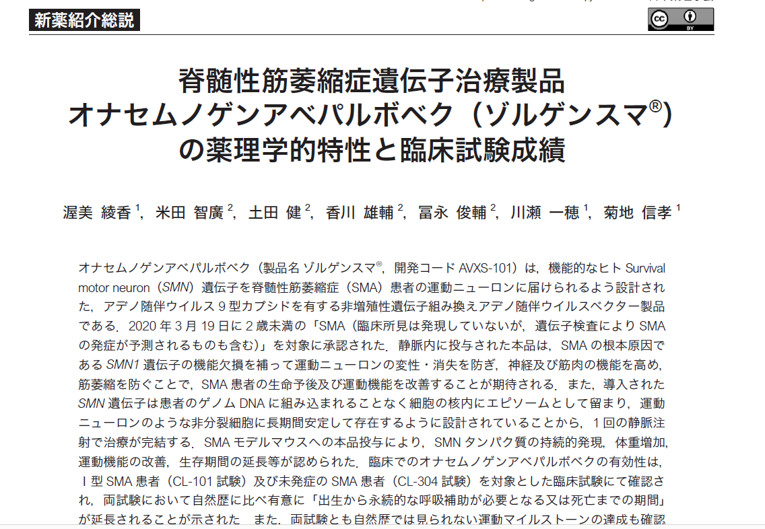

Slide 41
Что записано в геноме
Гены белков – участки ДНК, кодирующие аминокислотную последовательность белка.
  ДНК-зависимая РНК-полимераза переписывает участок ДНК содержащий ген белка в матричную РНК с той же последовательностью оснований (с заменой T на U)
  Рибосома в соответствии с триплетами мРНК синтезирует белок
Гены молекул РНК, отличных от мРНК
Сигналы для белков и молекулярных машин

Slide 42
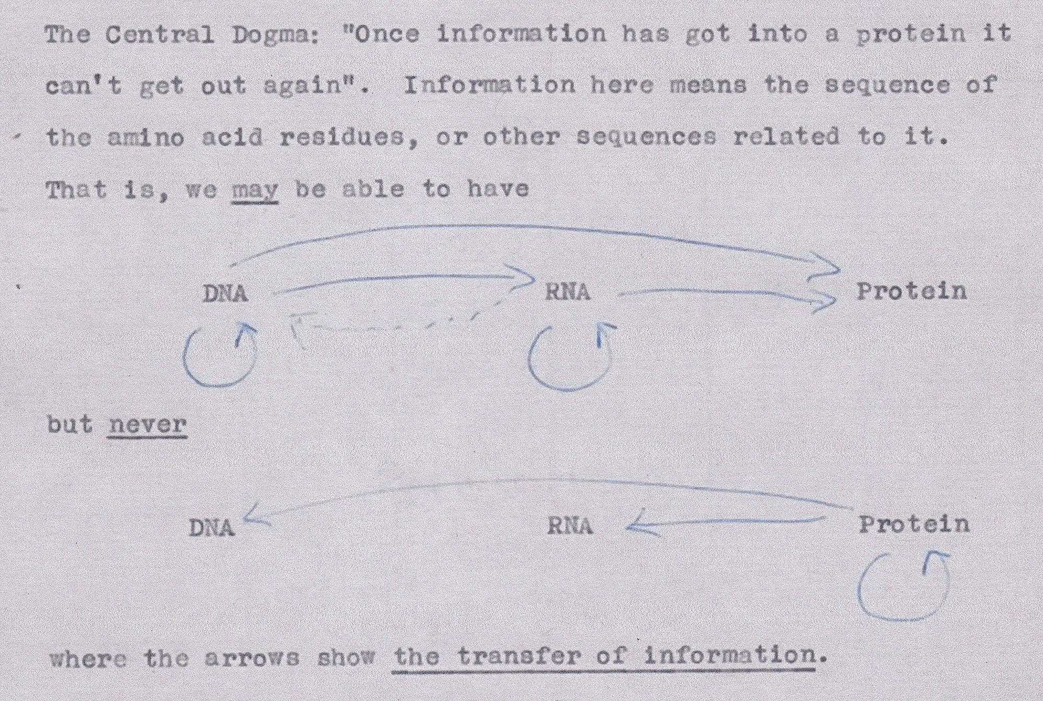
Crick’s first outline of the central dogma, from an unpublished note made in 1956.
?
+
+
+
+
+

Slide 43
Что записано в геноме
Гены белков – участки ДНК, кодирующие аминокислотную последовательность белка.
  ДНК-зависимая РНК-полимераза переписывает участок ДНК содержащий ген белка в матричную РНК с той же последовательностью оснований (с заменой T на U)
  Рибосома в соответствии с триплетами мРНК синтезирует белок
Гены молекул РНК, отличных от мРНК
Сигналы для белков и молекулярных машин

Slide 44
Что записано в файле с геномом SARS-CoV-2 для людей?
Последовательность
Аннотация – формализованное описание того, что известно про последовательность
Из аннотации записи NC_045512 в банке данных Refseq на сайте NCBI
LOCUS NC_045512 29903 bp ss-RNA linear VRL 18-JUL-2020
DEFINITION Severe acute respiratory syndrome coronavirus 2 isolate Wuhan-Hu-1, complete genome.
ACCESSION NC_045512
gene 21563..25384 /gene="S" /gene_synonym="spike glycoprotein"
CDS 21563..25384 /gene="S" spike protein" /product="surface glycoprotein" /protein_id="YP_009724390.1" /translation="MFVFLVLLPLVSSQCVNLTTRTQLPPAYTNSFTRGVYYPDKVFR SSVLHSTQDLFLPFFSNVTWFHAIHVSGTNGTKRFDNPVLPFNDGVYFASTEKSNIIR GWIFGTTLDSKTQSLLIVNNATNVVIKVCEFQFCNDPFLGVYYHKNNKSWMESEFRVY
…………………………………………………………………………………………………………………………………………………………
…………………………………………………………………………………………………………………………………………………………
…………………………………………………………………………………………………………………………………………………………

Slide 45
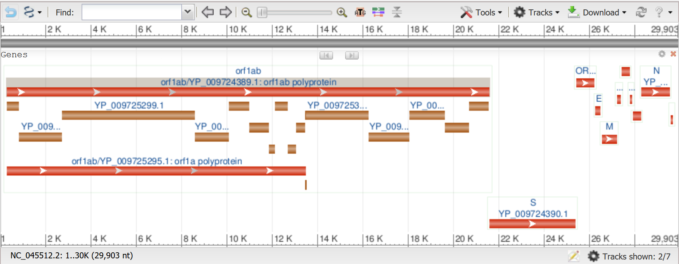
ГЕНЫ БЕЛКОВ ранние и поздние гены разделены линией
По оси X нуклеотиды РНК:
1 10 000 20 000 29 903
Гены изображены красными и коричневыми полосками

Slide 46
ГЕНЫ ORF1ab и ORF1a красные полоски до вертикальной линии
А зрелые белки, которые они кодируют, изображены коричневыми полосками.
Как так?
И почему два гена на одном месте, но разной длины?
Notes:
Для обяснения я должен повторить как происходит трансляция гена, синтез молекулы белка на основе инструкции - гена

Slide 47
Трансляция: синтез молекулы белка
При заражении covid-19 в клетке хозяина (человека) оказывается РНК вируса.
РИБОСОМА (молекулярная машина для синтеза белков) опознаёт ее как мРНК - матричную РНК гена
Как удаётся коронавирусу выдать свою РНК за мРНК? Нужны соответствующие сигналы…

Slide 48
В клетке для синтеза белка нужна матричная РНК
мРНК это молекула РНК, на которой записана копия гена
(комплементарная к комплементарной цепочке гена!
«минус на минус = плюс»)
Белок синтезирует рибосома используя мРНК
В клетке человека много РНК разных типов
(в лекции А.Жариковой будет об этом).
Рибосома отличает мРНК по двум сигналам
  Специальная группа атомов cap на 5’ конце.
  ПолиА на 3’-конце

Slide 49
В клетке хозяина (человека) оказывается РНК коронавируса
РНК коронавируса несет оба эти сигнала.
- ПолиА на 3’-конце конце РНК видны в файле с РНК (см)
- Кэп тоже есть
……AAAATTAATTTTAGTAGTGCTATCCCCATGTGATTTTAATAGCTTCTTAGGAGAATGACAAAAAAAAAAAAAAAAAAAAAAAAAAAAAAAAA

Slide 50
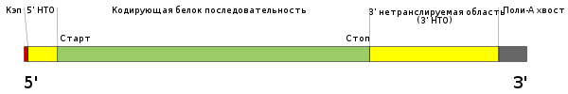
Одна мРНК – один ген и один белок
У человека и других эукариот. Бывают исключения, но они редки!!!
https://ru.wikipedia.org/wiki/Матричная_РНК#Трансляция
* Малая субъединица рибосомы узнает кэп и сканирует мРНК
до появления кодона АTG.
Причем не просто ATG, а ATG в подходящем окружении,
так называемая последовательность Кóзак
* C триплета ATG начинается синтез белка рибосомой, по кодонам. Заканчивается на стоп кодоне.

Slide 51
По таблице генетического кода!
AAA | K | CAA | Q | GAA | E | TAA | Stop
AAG | K | CAG | Q | GAG | E | TAG | Stop
AAC | N | CAC | H | GAC | D | TAC | Y
AAT | N | CAT | H | GAT | D | TAT | Y
ACA | T | CCA | P | GCA | A | TCA | S
ACG | T | CCG | P | GCG | A | TCG | S
ACC | T | CCC | P | GCC | A | TCC | S
ACT | T | CCT | P | GCT | A | TCT | S
AGA | R | CGA | R | GGA | G | TGA | Stop
AGG | R | CGG | R | GGG | G | TGG | W
AGC | S | CGC | R | GGC | G | TGC | C
AGT | S | CGT | R | GGT | G | TGT | C
ATA | I | CTA | L | GTA | V | TTA | L
ATG | M | CTG | L | GTG | V | TTG | L
ATC | I | CTC | L | GTC | V | TTC | F
ATT | I | CTT | L | GTT | V | TTT | F

Slide 52
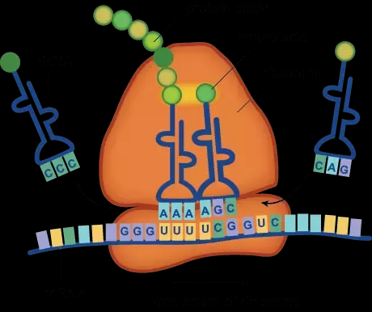
Так рибосомы делают белки
аминокислота
белок
тРНК
мРНК

Slide 53
Ген ORF1a заканчивается стоп-кодоном, как положено.
Так и транслируется рибосомой человека
ORF1ab
ORF1a
Как же транслируется ген ORF1ab???

Slide 54
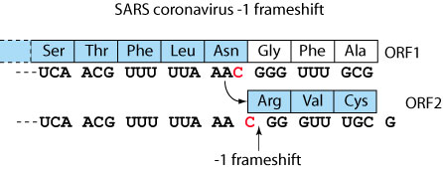
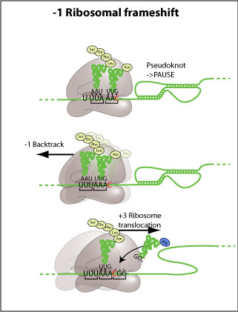
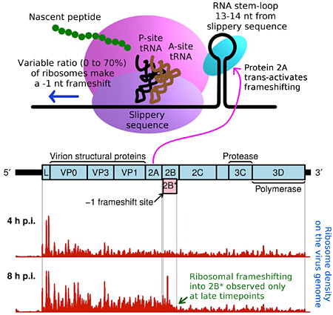
Не бывает правил без исключений!
Программируемый рибосомный сдвиг.
Рибосома останавливается из-за шпильки на РНК и slippery sequence. Отскакивает на ОДИН нуклеотид(букву). И продолжает синтез белка

Slide 55
Продукты генов ORF1ab и ORF1a - Большие белки – полипротеины. См. след слайд
Они сами себя разрезают на отдельные белки

Slide 56
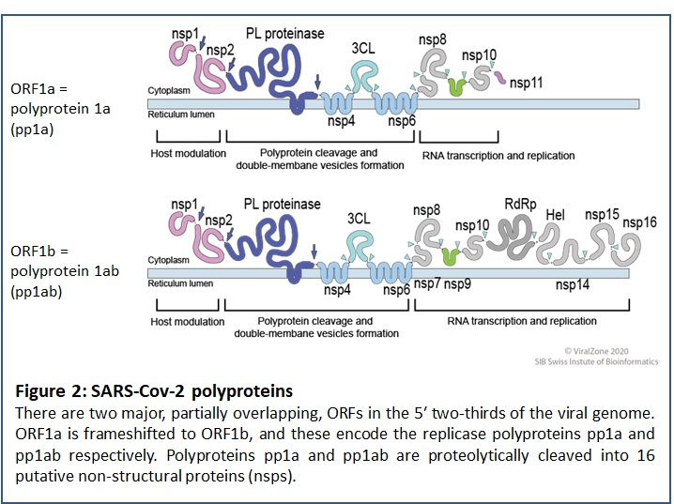

Slide 57
Функции некоторых ранних белков
Name | Число а/к | зачем нужен
NSP1 | 180 | Деградирует некоторые хозяйские РНК
NSP3a | 1945 | Протеиназа, отрезает nsp1, nsp2, nsp3
NSP5a | 306 | Протеиназа, режет полипротеин в 11 местах
NSP8 | 198 | Помогает при репликации РНК
NSP12a | 932 | Полимераза – по РНК делает комплементарную РНК (RDRp)
NSP13 | 601 | Хеликаза (расплетает двойную спираль РНК)
NSP14 | 527 | Присоединяет cap к РНК
NSP15a | 346 | Уклонение от защиты хозяйских клеток
Yoshimoto, Protein J 39, 198–216 (2020).

Slide 58
Как транслируются поздние белки?
Среди поздних генов все белки составляющие вирион, который существует пока вирус вне хозяина.
Оно и понятно – вирион собирается в конце заражения, когда есть много РНК – геномов и пора выходить из клетки.

Slide 59
Коронавирус вирус: белки
Схема вириона, существующего между заражениями
Четыре белка:
S, M, E, N
и РНК
оставляют
вирион
РНК облеплена
белками N
Xu J, et al. Antibodies and vaccines against Middle East respiratory syndrome coronavirus.
Emerg Microbes Infect 2019, Review. MERS-CoV

Slide 60
Функции белков
M белок составляет оболочку (капсид) вириона, вместе с липидной мембраной (желтая)
E белок нужен для правильной кривизны капсида. 2я функция - в хозяйской клетке. Пентамер E является ионным каналом в мембране органеллы ERGIC¹⁾
Коронавирусы, лишенные E, могут размножаться, хотя и менее патогенны
N белок облепляет РНК в конформации бусы на струне для сохранности генома. При сборке капсида он обладает удивительной способностью связываться только с РНК коронавируса!
¹⁾ Между эндоплазматическим ретикулумом и аппаратом Гольджи)

Slide 61
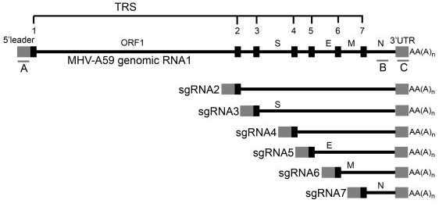
Коронавирус синтезирует отдельные мРНК для поздних генов (называют сгмРНК, субгеномные)
ИДЕЯ коронавируса: лидерную последовательность «склеить» с участком начиная от позднего гена и до конца!
Сохраняются все 5’ концевые и 3’ концевые сигналы (КЭП, полиA и др.)
СДЕЛАВ ЭТО ПРЕДОК КОРОНАВИРУСОВ ЗАКРИЧАЛ ЭВРИКА! И заразил множество хозяев.

Slide 62
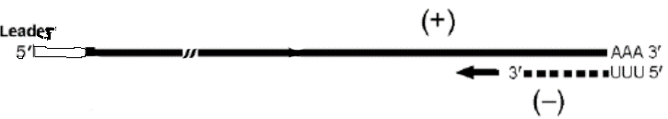
РНК зависимая РНК полимераза коронавируса
RdRP
ПОМНИМ:
В РНК U вместо T
Для синтеза новых РНК нужных для сборки новых частиц вируса нужен белок «РНК зависимая РНК полимераза, RdRP», его ген 11й среди зрелых ранних белков коронавирусов.
С РНК коронавируса, которую обозначают +РНК, он делает комплементарную копию, называемую -РНК
RDRP может копировать любую РНК, в частности, -РНК
Минус на минус будет плюс!!!

Slide 63
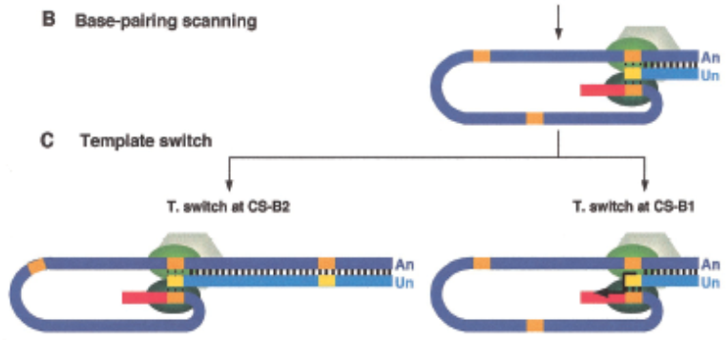
Коронавирусам (эволюции) пришлось долго ломать голову чтобы придумать такое! Сигналы TRS – последовательности похожие на CTAAAC – обозначены черным прямоугольником, желтым на цветном рисунке.
TRS есть перед геном
ORF1ab и перед каждым
поздним геном
По –сгРНК полимераза RdRP делает
+сгмРНК.
И рибосома транслирует первый ген на ней в белок

Slide 64
Откуда все известно?

Slide 65
Последовательность генома SARS-CoV-2
  Севенирование нового поколения (NGS)
Определение родства
  биоинформатика
Гены
  Биоинформатика – сравнение с белками известных коронавирусов
  Эксперимент+биоинформатика:
  NGS транскриптом
Белки
  Масс-спектроскопия
  биоинформатика

Slide 66
Сигналы
Сигнал полиаденилирования мРНК (последовательность полиA не содержится в гене, а присоединяется после транскрипции)
  Алгоритм поиска
Программируемый сдвиг рамки считывания (FrameShift)
  алгоритмы предсказания
  Рибосомный профайлинг
Сайты протеолиза (по которым режутся полипротеины)
  Биоинформатика
  Эксперимент, масс-спектроскопия
Сигналы разрывной транскрипции РНК SARS-Cov-2
  Транскриптомы
  биоинформатика

Slide 67
SARS-CoV-3. 30K - большой геном или маленький?
Как посмотреть!
 |  | ответ – вид и число букв в геноме
Суперцарство | Примеры | Маленький (самый) | Большой (самый)
Вирусы | ВИЧ, Коронавирусы, вирус полиомиелита, ….
Прокариоты | Бактерии и археи (похожи на бактерий, но другое суперцарство)
Эукариоты | Животные, растения, грибы, простейшие …
Абсолютная категория | (может выше забыл каких-нибудь?:)
Задание 9 (на сайте с ДЗ)
При выполнении этого задания опишите вид и источник информации
Наука идет вперед, мои знания могли устареть(((

Slide 68
Толщина мембраны
Размеры разных клеток человека см. в интернете, например,
https://www.youtube.com/watch?reload=9&v=qz53ud-i_sY
Толщина мембраны (липидного бислоя) - 5 нм
1 метр = 1 000 миллиметров
1миллиметр = 1 000 микрометров
1 микрометр = 1 000 нанометров
Задание 4 (классика). Возьмем примерно шарообразную клетку человека. Пропорционально увеличим ее до размера арбуза. Какой толщины будет мембрана?

Slide 69
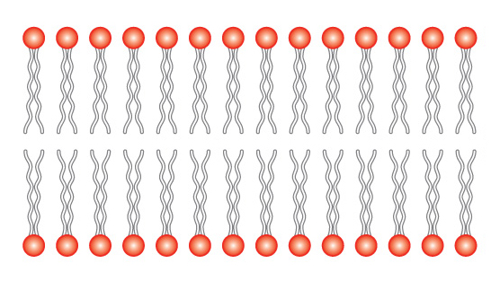
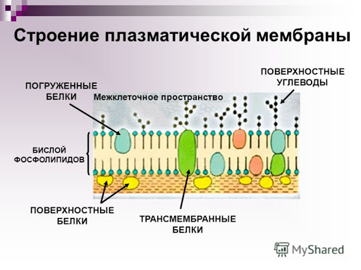
Липидный бислой
В мембрану включены
или к ней присоединены другие молекулы, белки и углеводы

Slide 70
Конец презентации

Slide 71
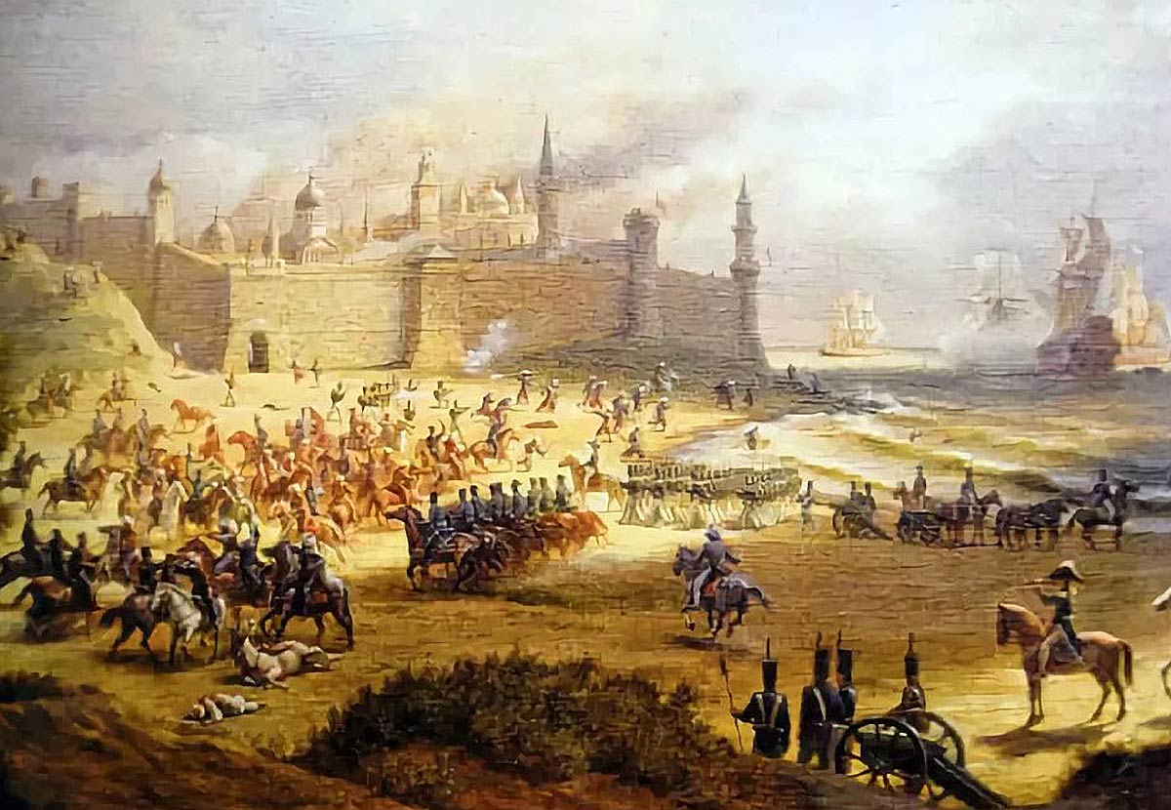
S белок главный для проникновения в клетку хозяина.
Шипик короны состоит из трех S.
Клетка защищена мембраной, как крепостная стена, но со всех сторон.
Штурм или хитрость?

Slide 72
S – троянский конь
В крепости есть ворота. Но не каждого пускают.
S-белок мимикрирует под белок человека, с которым знаком рецептор, который называется ACE2 – ангиотензин превращающий фермент 2.
Другой белок протеаза (разрезатель белка) serine protease TMPRSS2 активирует S белок, путем отрезания “шапочки” S-белка
Получив добро, S стягивает мембрану вируса и мембрану хозяйской клетки; мембраны сливаются, РНК оказывается в клетке хозяина.
S-белком определяется кого и какую ткань заражает вирус

Slide 73
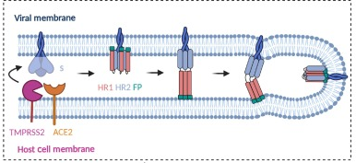
Как вирус вводит РНК в клетку (в картинках)
S-белок связывается с ACE2
Протеаза TMPRSS2 отрезает «шапочку» с верхней части S-белка
Верхушка S-белка перестраивается и зеленые участки (гидрофобные)
заякориваются в мембрану клетки
S-белок складывается в прежний вид.
Мембраны вируса и клетки сливаются
(как сливаются два мыльных пузыря)
РНК оказывается внутри клетки хозяина
1. 2. 3. 4. 5.
время

Slide 74
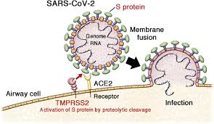
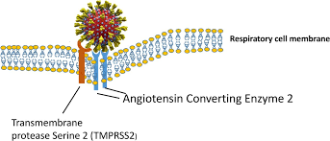
Два белка (ACE2 и TMPRSS2) должны
быть рядом в
мембране клетки
чтобы произошло
заражение!!!
Исследуется этим
ли определяется
выраженность
симптомов covid-19
И иммунитетом, конечно.

Slide 75
Задача построения пространственной структуры белка по его последовательности имеет долгую историю
Есть серьёзные успехи
alpha-fold

